Slide 1


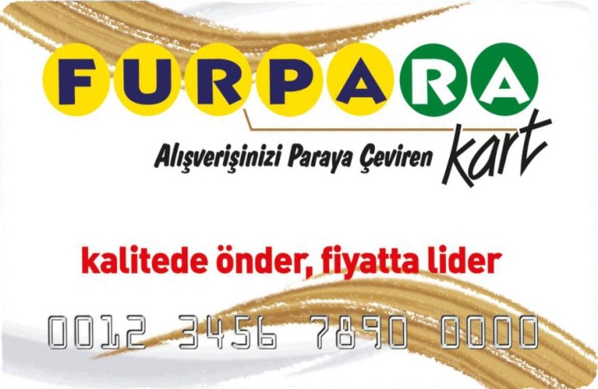
Furpa Merkez Arayüzü
Angular 20 tabanlı merkezi operasyon ve yönetim paneli
Patron sunumu | 21 Temmuz 2026
Tek ekran, kontrollü yetki, operasyonel görünürlük

Slide 2
Yönetici Özeti
Projenin patron gözüyle kısa karşılığı
55
tanımlı görev alanı
296
API endpoint referansı
18
modül servis katmanı
27
DTO / contract dosyası
- Şube, depo, kasa ve merkez operasyonları tek Angular arayüzünde toplanıyor.
- Güncel /api yapısına göre servisler, ekranlar ve endpoint referansları ayrıştırılmış durumda.
- Kullanıcı rolüne göre menü ve ekran erişimi dinamik yönetiliyor.
- Liste, detay, oluşturma, yazdırma ve analiz akışları aynı tasarım dilinde ilerliyor.
Ana Mesaj
Bu proje sadece ekran yenilemesi değil; merkez operasyonunun ölçülebilir, izlenebilir ve yetki kontrollü hale getirilmesidir.

Slide 3
Hedeflenen Sorun
Dağınık operasyonu tek güvenli merkeze alma
Bugünkü ihtiyaç
Şube ve merkez operasyonlarında bilgi dağınıklığı, manuel takip, yetki karmaşası ve rapora geç ulaşma problemi var.
Proje hedefi
Siparişten kasaya, stoktan e-belgeye kadar kritik işlerin tek ekrandan, doğru kullanıcıya doğru yetkiyle sunulması.
Kontrol
Kimin hangi ekrana ve aksiyona eriştiği netleşir.
Hız
Liste, detay ve oluşturma işlemleri aynı akışta ilerler.
Görünürlük
Rapor, analiz ve aktarım sonuçları merkezden izlenir.
İzlenebilirlik
Belge, kasa, etiket, iade ve entegrasyon akışları takip edilir.

Slide 4
Kapsam Haritası
Projenin kapsadığı ana iş alanları
Sipariş
Alınan/verilen firma ve depo siparişleri, önerilen siparişler
Mal Kabul
Firma, depo ve kabul farkları
Sevkiyat
Firma ve depolar arası sevk akışları
Stok ve Sayım
Virman, zayiat, masraf, sayım ve anomali merkezi
Kasa ve Etiket
Kasa sayımı, ciro, analiz, etiket ve dosya gönderimi
Rapor ve Analiz
Satış, stok, promosyon ve tedarikçi performansı
Entegrasyon
Axata, POS muhasebe, Uyumsoft e-fatura/e-irsaliye
Yönetim
Kullanıcı, rol, yetki, cihaz ve şube ayarları

Slide 5
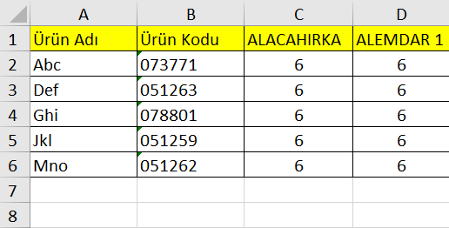
Öne Çıkan Akışlar
Kullanıcının günlük işini doğrudan hızlandıran ekranlar
- Liste, Detay, Oluşturma: Sipariş, sevk, mal kabul, iade, sayım ve kullanıcı işlemlerinde standart akış.
- Etiket ve Yazdırma: Raf etiketi, künye, manav künye, A4/A5 baskı ve fiyat değişim listeleri.
- Kasa Operasyonları: Kasa sayımı, banknot takibi, ciro aktarımı, hareket aktarımı ve yeni kasa analizleri.
- E-Belge Yönetimi: Fatura görüntüleme/gönderim, PDF/render, Uyumsoft e-fatura ve e-irsaliye akışları.
- Raporlama: Stok, satış, promosyon, tedarikçi performansı ve yeşillik/manav raporları.
- Geri Bildirim: Şikayet/öneri kaydı, geçmiş takibi, yönetim notu ve durum güncelleme.

Slide 6
Teknik Mimari
Sadeleştirilmiş akış
Kullanıcı
Şube / merkez personeli
Angular 20 UI
Lazy route + görev ekranları
Auth Katmanı
Guard + interceptor + refresh
Modül Servisleri
BaseApiService + DTO
Furpa API
/api/... endpointleri
>
>
>
>
- Ortak API servis sınıfı URL ve query parametrelerini standartlaştırıyor.
- Güncel OpenAPI DTO dosyaları UI ve backend contract uyumunu koruyor.
- Ortam dosyaları development/production API adresini merkezi yönetiyor.

Slide 7
Güvenlik ve Yetki
Ekran erişimi kullanıcının rol ve görev bilgisine göre şekilleniyor
Mevcut koruma katmanları
- Login sonrası access/refresh token saklanır ve kullanıcı bilgisi hydrate edilir.
- Bearer token interceptor ile API çağrılarına otomatik eklenir.
- 401 durumunda token refresh akışı denenir, başarısızsa login ekranına dönülür.
- taskAccessGuard, yetkisiz görev ekranlarını dashboard'a yönlendirir.
Yönetim Kazancı
Kullanıcıya sadece işini yapacağı menü gösterilir; operasyon sadeleşir, hata riski azalır.
Denetim Kazancı
Rol, permission ve görev eşleştirmeleri merkezi bir yapıda izlenebilir hale gelir.
Sürdürülebilirlik
Yeni görevler registry kaynaklarına eklenerek menü, rota ve erişim yapısına dahil edilebilir.

Slide 8
Operasyonel Değer
Projenin işe etkisi
Zaman Kazancı
Tekrarlı ekran ve dosya işlemleri tek merkezden yapılır.
Daha Az Hata
Yetki, lookup, DTO ve API standardı manuel hatayı azaltır.
Daha İyi Takip
Belge, aktarım, rapor ve analiz sonuçları görünür hale gelir.
Büyümeye Uygunluk
Yeni modül ve endpointler mevcut mimariye eklenebilir.
Somut kapsam göstergesi
55 görev alanı; 296 endpoint referansı; 106 component dosyası; 52 liste, 24 detay ve 21 oluşturma ekranı; yaklaşık 98 bin satır uygulama kodu ve stil içeriği.

Slide 9
Kalite ve Devreye Alma
Canlıya geçiş için teknik hazırlık başlıkları
- Production build konfigürasyonu ve bütçe limitleri tanımlı.
- Development ve production ortamlarında API base URL merkezi dosyadan yönetiliyor.
- 17 adet test/spec dosyası kritik servis, guard, registry ve komponentleri kapsıyor.
- Web.config ve assets yapısı IIS/production yayınlamaya uygun şekilde ayrılmış.
- Baskı stilleri etiket, fiyat değişim listesi, raf etiketi, A4/A5 ve kasa icmali için hazır.
Önerilen yol
1. Pilot şube ve pilot kullanıcılar belirlenir.
2. En çok kullanılan 10 akışta kullanıcı kabul testi yapılır.
3. Yetki matrisi son kez yönetimle netleştirilir.
4. Canlı geçiş takvimi ve destek sorumluları atanır.

Slide 10
Tek merkez
Doğru yetki
Hızlı operasyon
Ölçülebilir sonuç
Karar Noktası
Proje, merkez operasyonlarını tek panelde toplamak için hazır bir temel sunuyor.
Yönetimden beklenen
Pilot kapsam, öncelikli ekranlar, yetki matrisi ve canlı geçiş takvimi için onay.

